Slide 1



Datageletterdheid
Workshop 1

Slide 2

Remi Thüss

Slide 3
Inhoud
Wat gaan we doen
Waarom doen we dit
Hoe gaan we dat doen
Wat is programmeren
Wat doet een programmeur
Wat gaan jullie leren
Opdracht

Slide 4
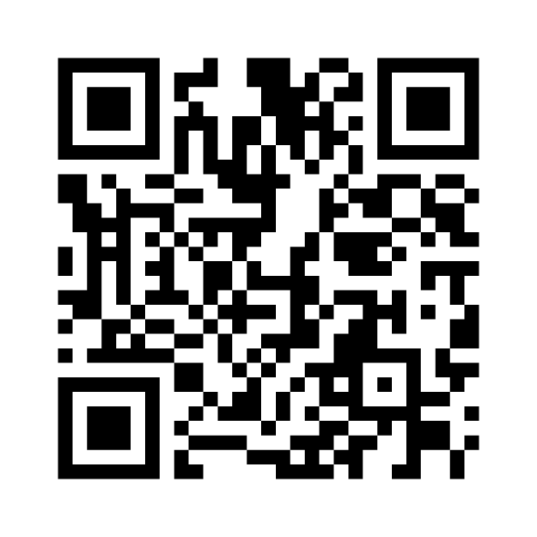
Mentimeter

Slide 5



Wat gaan we doen

Slide 6

Wat gaan we doen

Slide 7
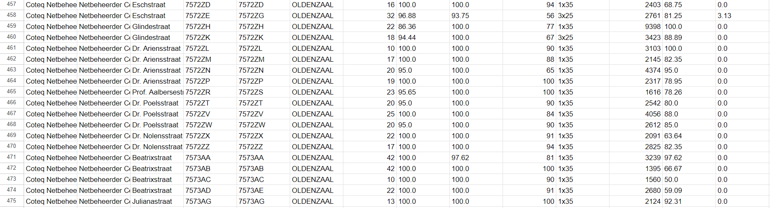
Wat gaan we doen

Slide 8
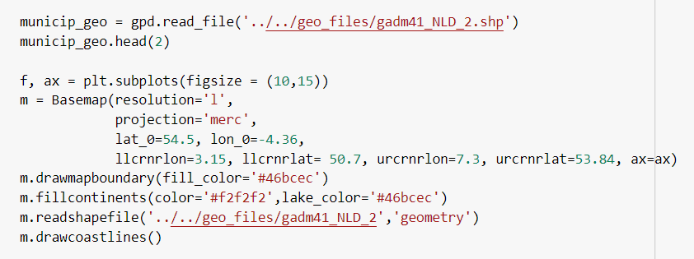
Wat gaan we doen

Slide 9
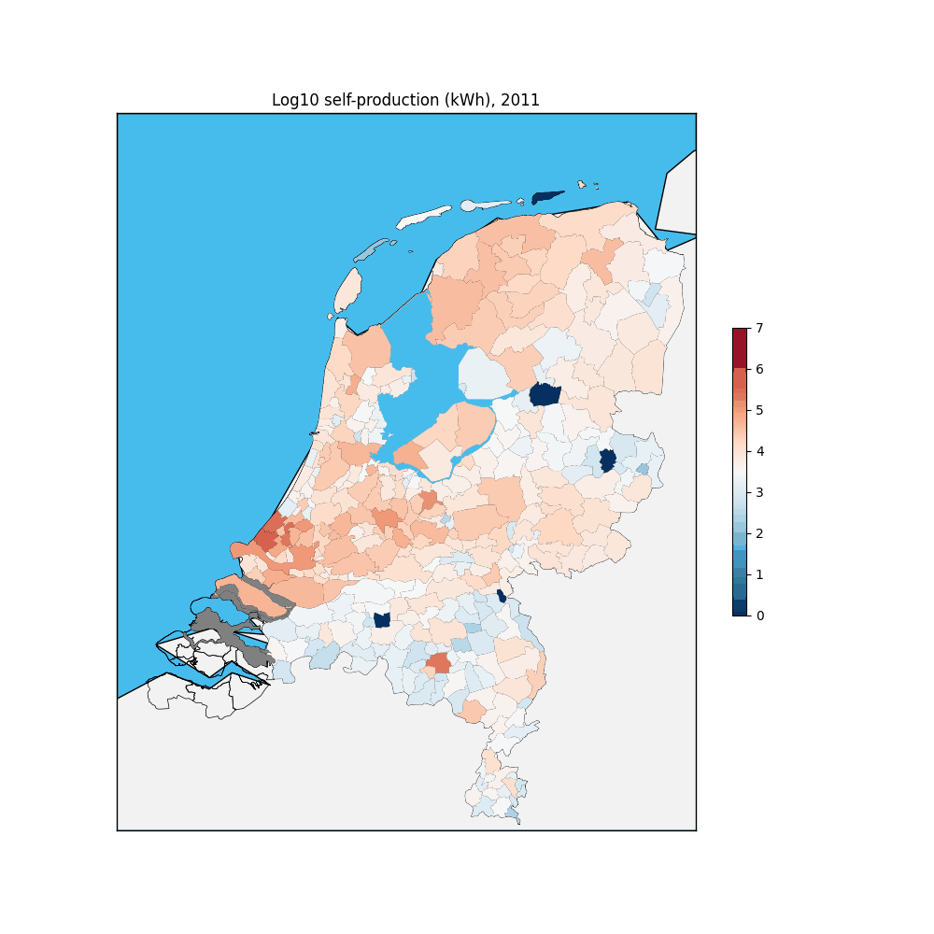
Wat gaan we doen

Slide 10
Inhoud
Wat gaan we doen
Waarom doen we dit
Hoe gaan we dat doen
Wat is programmeren
Wat doet een programmeur
Wat gaan jullie leren
Opdracht

Slide 11
Waarom doen we dit
Voorspellen
Redeneren

Slide 12
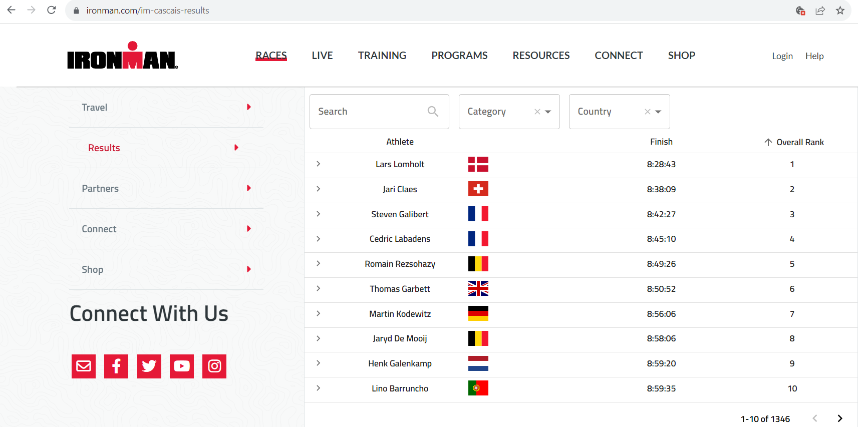
Waarom doen we dit

Slide 13
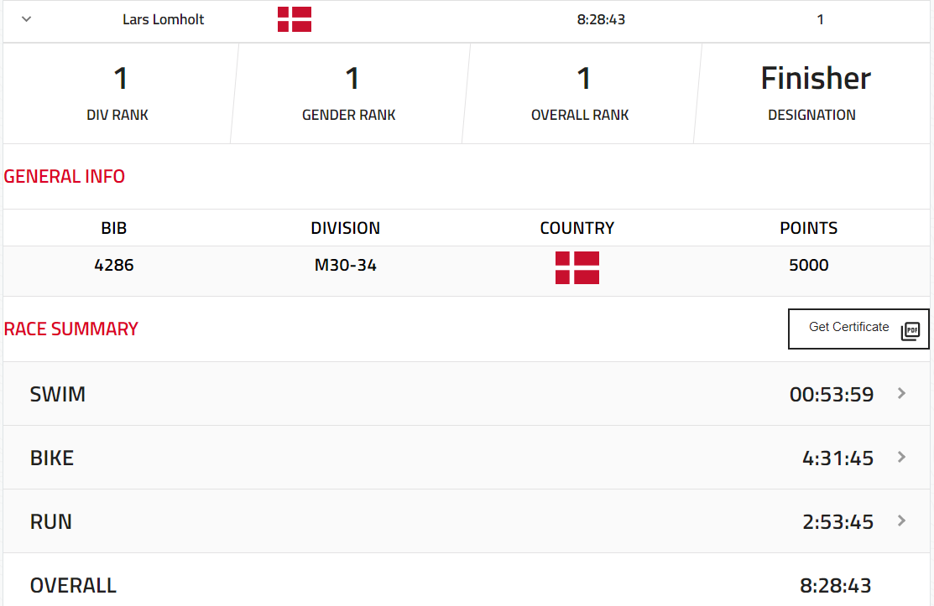
Waarom doen we dit

Slide 14
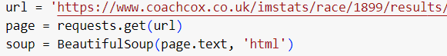
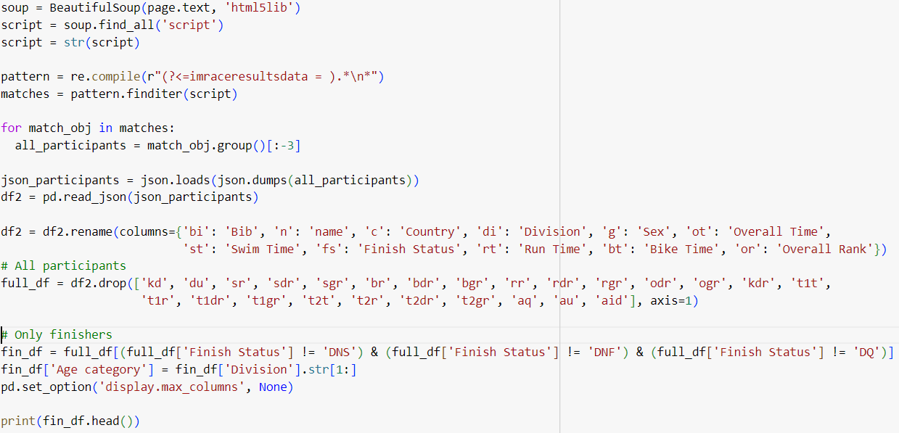
Waarom doen we dit

Slide 15
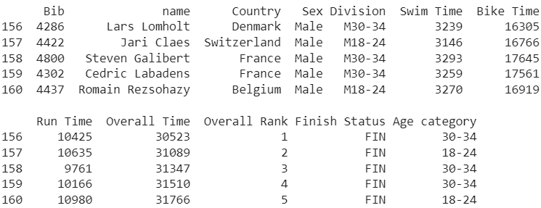
Waarom doen we dit

Slide 16
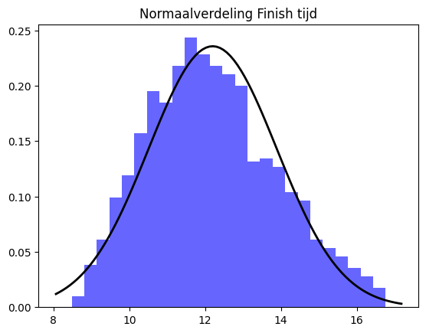
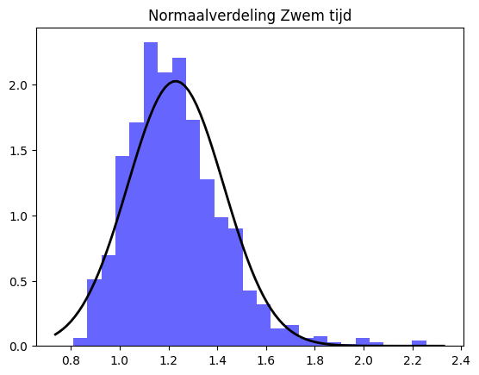
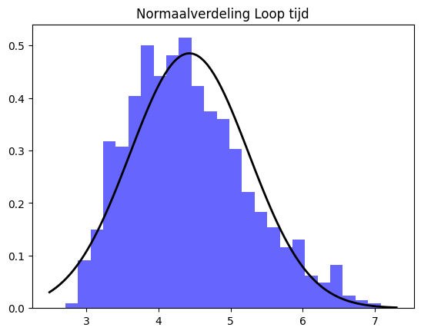
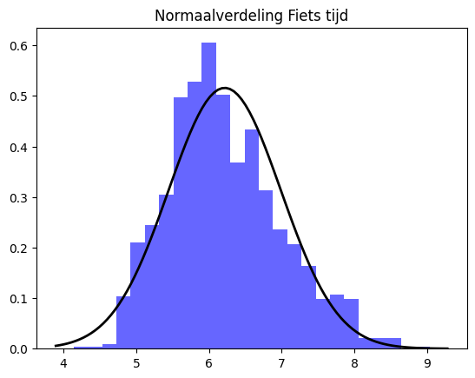
Waarom doen we dit

Slide 17
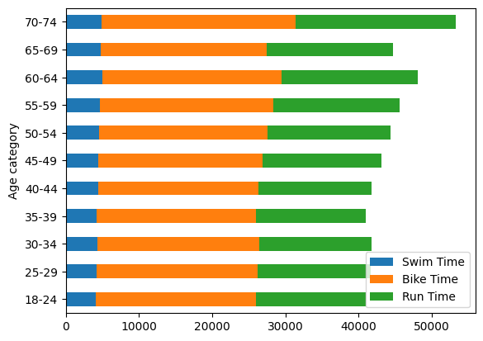
Waarom doen we dit

Slide 18
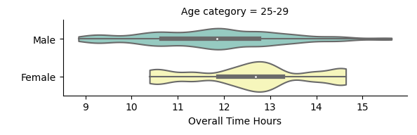
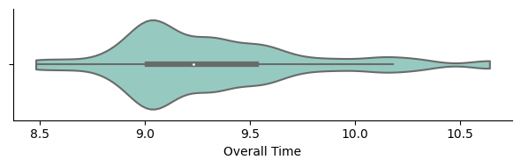
Waarom doen we dit
Age Group
Run time
2:50:00 – 3:10:00

Slide 19
Inhoud
Wat gaan we doen
Waarom doen we dit
Hoe gaan we dat doen
Wat is programmeren
Wat doet een programmeur
Wat gaan jullie leren
Opdracht

Slide 20
Hoe doen we dit
Analyseren
Filteren
Uitschieters en foutieve metingen
FASE 1
Analyseren
Visualiseren
FASE 2

Slide 21
Inhoud
Wat gaan we doen
Waarom doen we dit
Hoe gaan we dat doen
Wat is programmeren
Wat doet een programmeur
Wat gaan jullie leren
Opdracht

Slide 22
Wat is programmeren
‘The act or process of writing a program so that data may be processed by a computer’

Slide 23
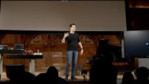
Wat is programmeren

Slide 24
Wat is programmeren
Voorbeelden:
Het berekenen van de som van 2 waarden.
Een systeem dat voorspelt wanneer een machine onderhouden moet worden.
Een systeem dat automatisch fake news detecteert op het web.
Een automatisch lerend systeem voor zelfrijdende auto’s.
Meer?

Slide 25
Wat is programmeren
the man ran after the cat, the cat was quick so the man could not catch the cat

Slide 26
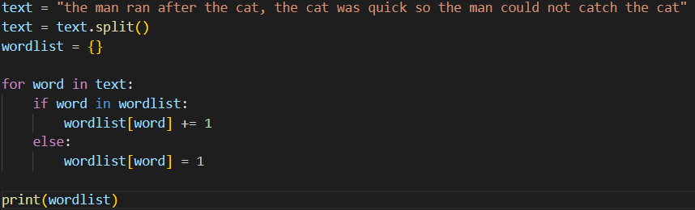
Wat is programmeren

Slide 27
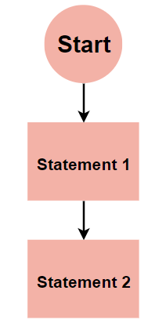
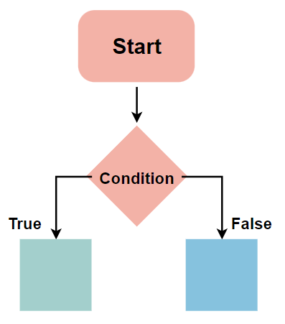
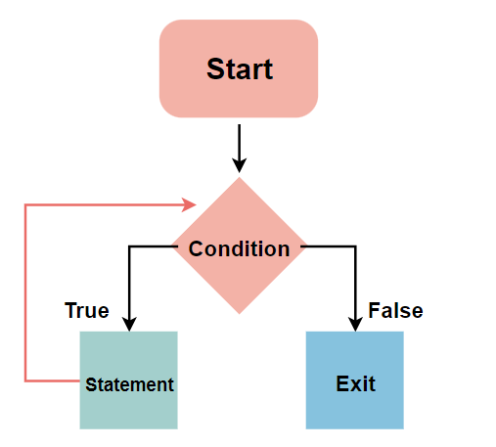
Wat is programmeren

Slide 28
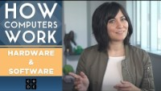
Wat is programmeren

Slide 29
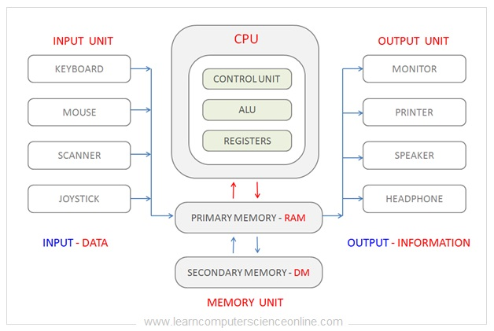
Wat is programmeren

Slide 30
Wat is programmeren

Slide 31
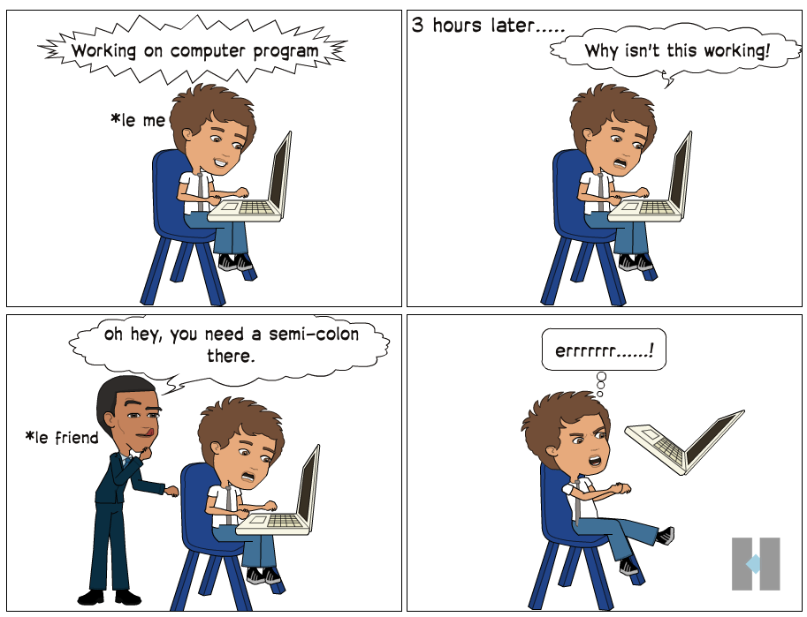
Wat is programmeren
‘Programming can only be learned by making mistakes’
- Someone

Slide 32
Inhoud
Wat gaan we doen
Waarom doen we dit
Hoe gaan we dat doen
Wat is programmeren
Wat doet een programmeur
Wat gaan jullie leren
Opdracht

Slide 33
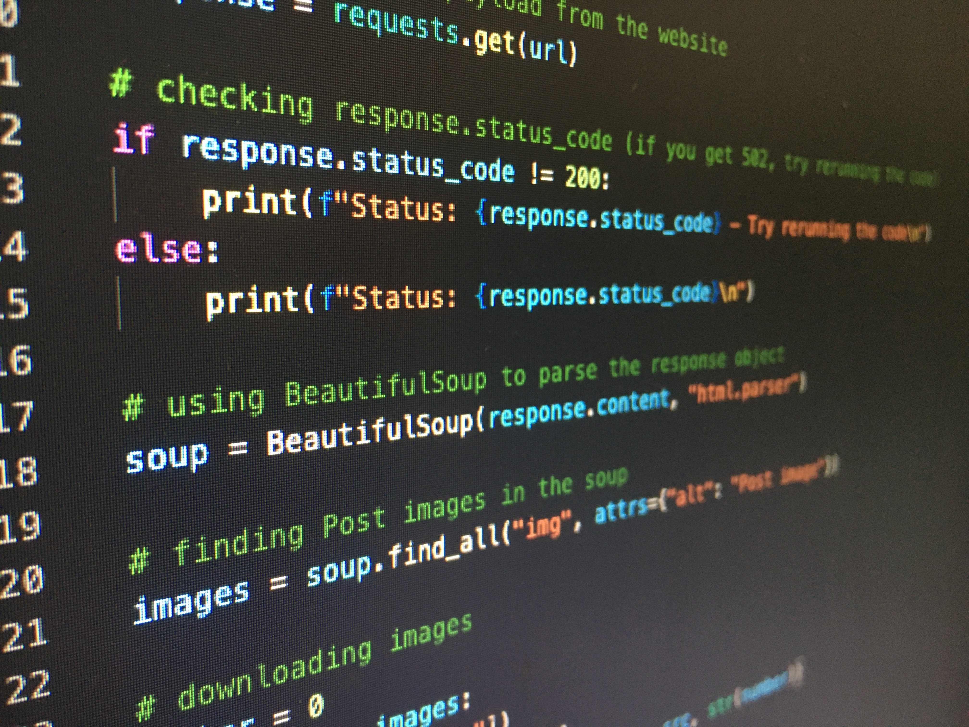
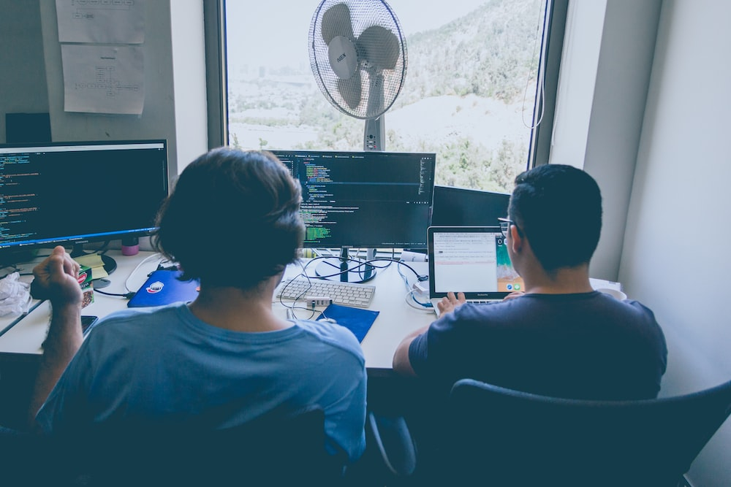
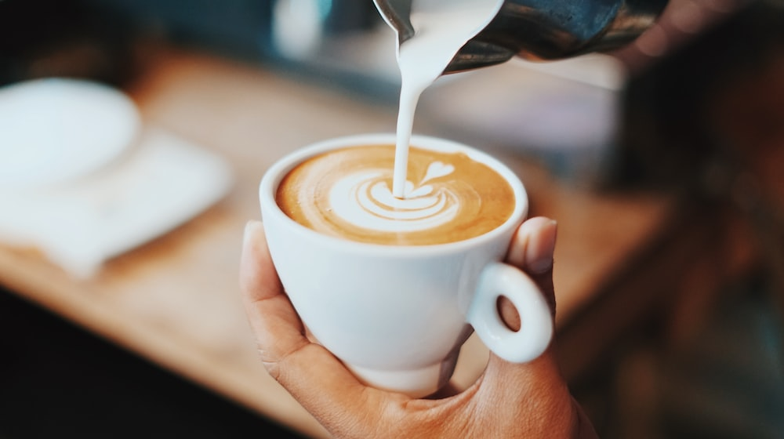
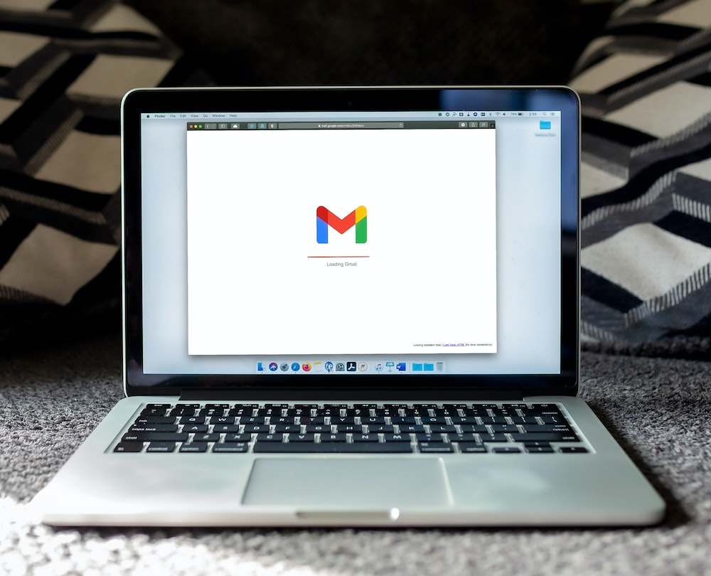
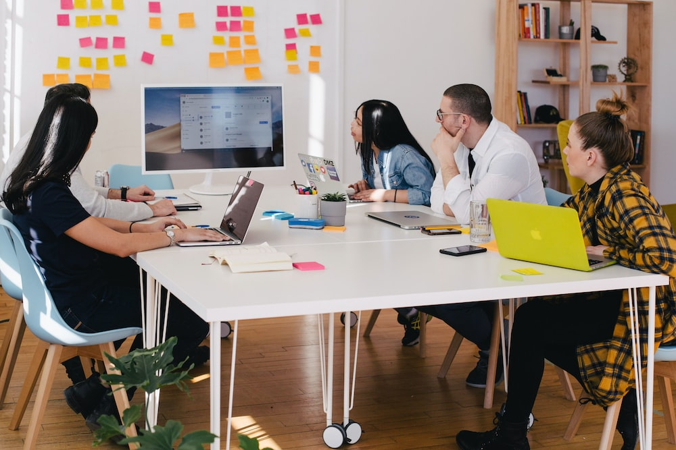
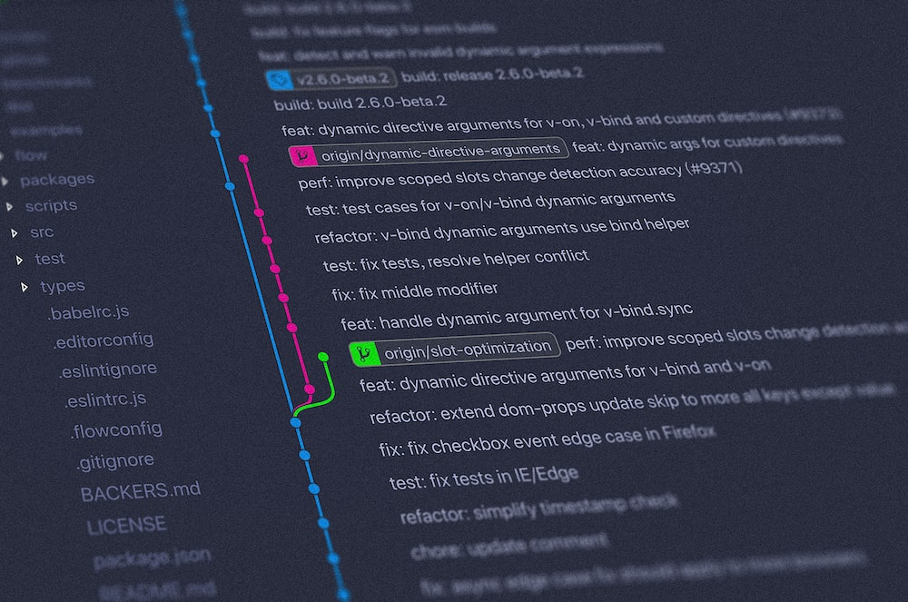
Wat doet een programmeur

Slide 34
Inhoud
Wat gaan we doen
Waarom doen we dit
Hoe gaan we dat doen
Wat is programmeren
Wat doet een programmeur
Wat gaan jullie leren
Opdracht

Slide 35
Wat gaan jullie leren
Data in Excel
Python basics
Werken met data
Visualiseren

Slide 36
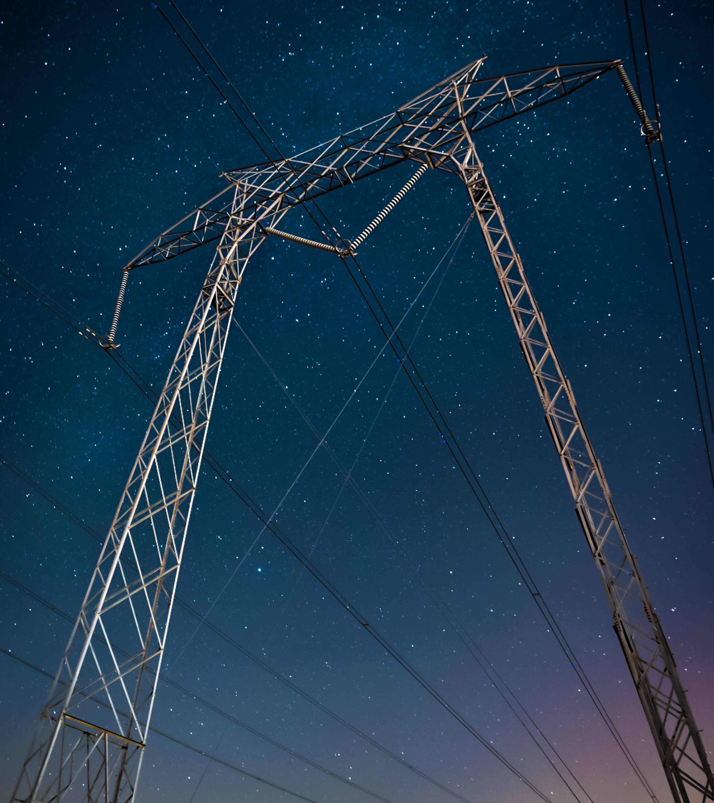
De opdracht
Ga naar:
remi-ui.github.io/python_tb
Doorloop de opdracht bij Week 1.
Lever deze in via eJournal in een PDF bestand.

Slide 37
Aan het werk!
Als je vragen hebt, kom bij me langs!

